Slide 1
ERASMUS + Project « CIRCUIT SESAME »
1st International meeting from November 11th to November 15th 2014
Quick Budget presentation

Slide 2
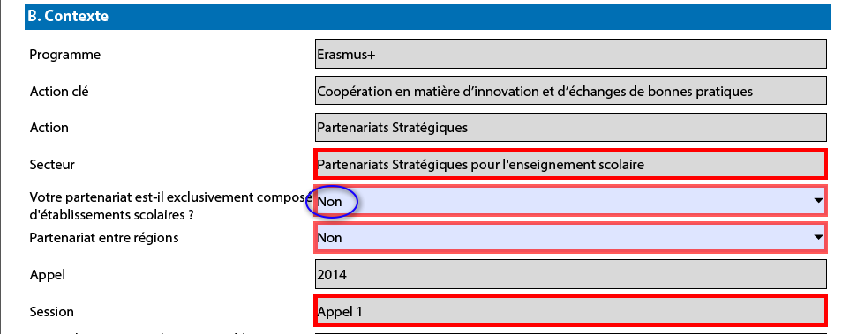
- Une erreur dans le formulaire
- A mistake in the form

Slide 3
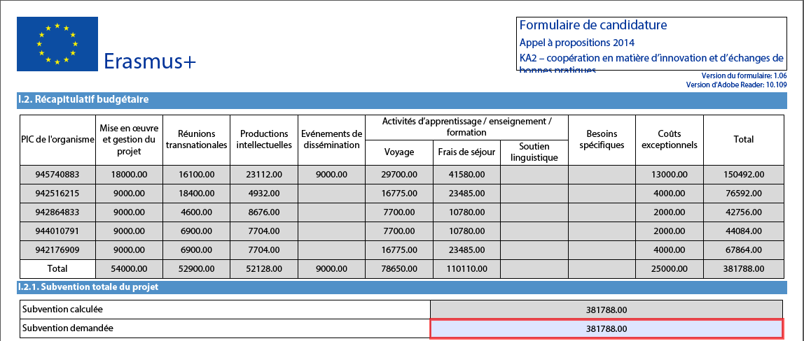
-Récapitulatif budgétaire
Budget recap

Slide 4
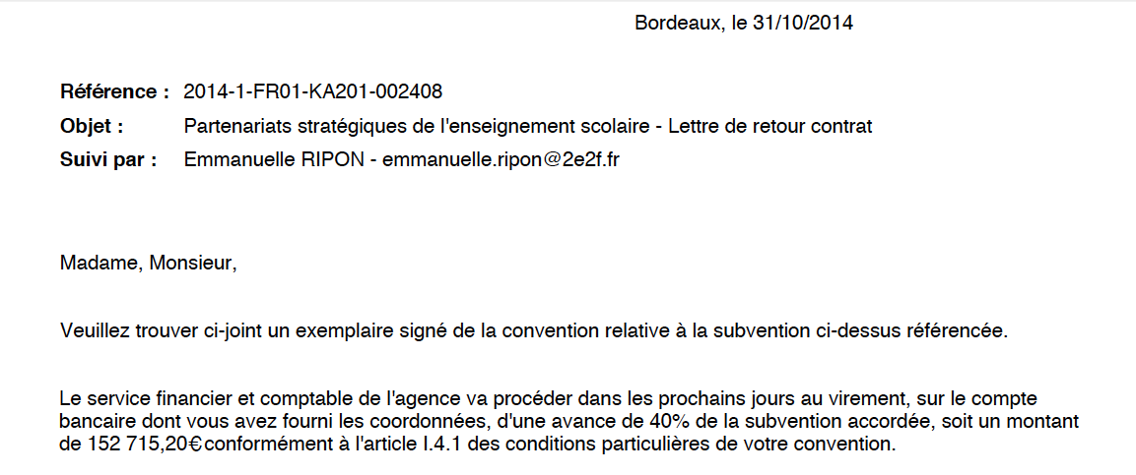
- Avance de 40 % de la subvention
accordée versée très prochainement
- 40 % de 381 788 € soit 152 715,20 €
40 % of the grant will be sent very soon
40 % of 381 788 € about 152 715,20 €

Slide 5
Avance de subvention pour chaque pays
First part of the grant for each country
Espagne :
40 % de 76 592 € = 30 636,60 €
Italie
40 % de 67 864 € = 27 145,60 €
Angleterre
40 % de 44 084 € = 17 633,60 €
Hollande
40 % de 42 756 € = 17 102,40 €
France
40 % de 150 492 € = 60 196,80 €
Spain :
40 % of 76 592 € = 30 636,60 €
Italy
40 % of67 864 € = 27 145,60 €
English
40 % of44 084 € = 17 633,60 €
Netherland
40 % of 42 756 € = 17 102,40 €
France
40 % of150 492 € = 60 196,80 €

